Slide 1
Perlindungan Hak Kekayaan Intelektual di Jaringan Internet
Teddy M Darajat

Slide 2
Perlindungan Hak Cipta di Jaringan Internet
Pemasangan website di Internet yang komersial/non-komersial berpeluang terjadinya pelanggaran hak cipta.
Akibatnya, website di Internet penuh dengan karya artistik, karya drama, karya musikal, sinematografi, fotografi, dan karya seni lain yang dilindungi oleh prinsip tradisional UU Hak Cipta.

Slide 3
Kasus Pelanggaran Hak Cipta di Internet
Seseorang tanpa izin membuat situs penyanyi terkenal yang berisi lagu-lagu dengan liriknya, foto, dan cover album dari penyanyi tersebut.
Contoh: Bulan Mei 1997, Grup musik asal Inggris, Oasis, menuntut ratusan situs internet tidak resmi yang memuat foto, lagu beserta lirik, dan video klip.
Notes:
Mempublikasikan konten/Re-upload.
Menyimpan Konten.

Slide 4
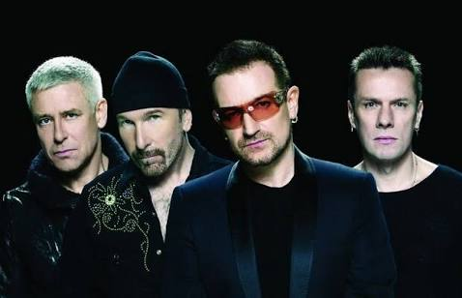
Kasus Pelanggaran Hak Cipta di Internet
Seseorang tanpa izin membuat situs di internet yang berisi lagu – lagu milik penyanyi lain yang lagunya belum dipasarkan.
Contoh: Grup musik U2 menuntut pembuat situs internet yang memuat lagu mereka yang belum dipasarkan.

Slide 5
Batasan Pelanggaran Hak Cipta di Internet
UU Hak Cipta mengakui tegas tentang pengertian pencipta, ciptaan yang dilindungi, hak yang melekat kepada pencipta berkaitan dengan ciptaannya.
Misal: hak untuk memperbanyak karya cipta, mengumumkan karya cipta pada publik, mengalihwujudkan. Sehingga orang lain dilarang untuk melaksanakan hak-haknya.
Notes:
Sedangkan, prinsip-prinsip tradisional di dalam UU Hak Cipta belum tentu mampu menyelesaikan permasalahan perlindungan hak cipta di jaringan internet. Akibatnya, ada masalah penggandaan ciptaan, masalah mengumumkan sesuatu karya cipta pada publik.

Slide 6
Pengaturan Hak Cipta di Internet
Pasal 1 ayat 5 UU No. 19 Tahun 2002 tentang Hak Cipta
bahwa pengumuman adalah pembacaan, pameran, penjualan, pengedaran, atau penyebaran suatu ciptaan dengan menggunakan alat apa pun, termasuk media internet, atau melakukan dengan cara apa pun sehingga suatu ciptaan dapat dibaca, didengar, atau dilihat orang lain.

Slide 7
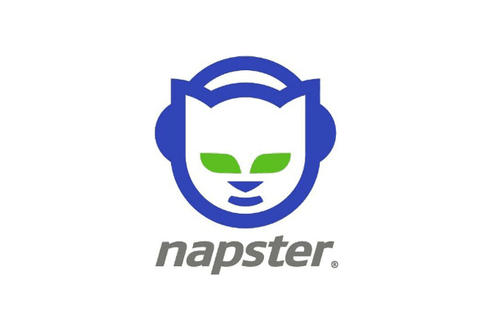
Studi Kasus Napster
Napster adalah sebuah program yang dirancang untuk memudahkan para pengguna program tersebut untuk saling menukar musik melalui internet.
Sifat Layanan → Gratis.
Notes:
Napster dianggap telah memfasilitasi pelanggaran hak cipta dan telah dibuktikan bersalah
napster diwajibkan bayar ganti rugi dalam jumlah besar kepada organisasi yang kemudian disalurkan kepada para musisi.

Slide 8
Perlindungan Merek di Jaringan Internet
Domain Name adalah alamat situs web yang berfungsi sebagai penghubung antara seseorang/badan hukum yang memuat informasi pada situs internet dengan para pengguna jasa internet
Notes:
Pelanggaran merek di internet: pemakaian domain name di jaringan internet yang menggunakan nama - nama perusahaan, merek dagang, jasa, dan nama - nama public figure tanpa izin dari orang yang berhak.

Slide 9
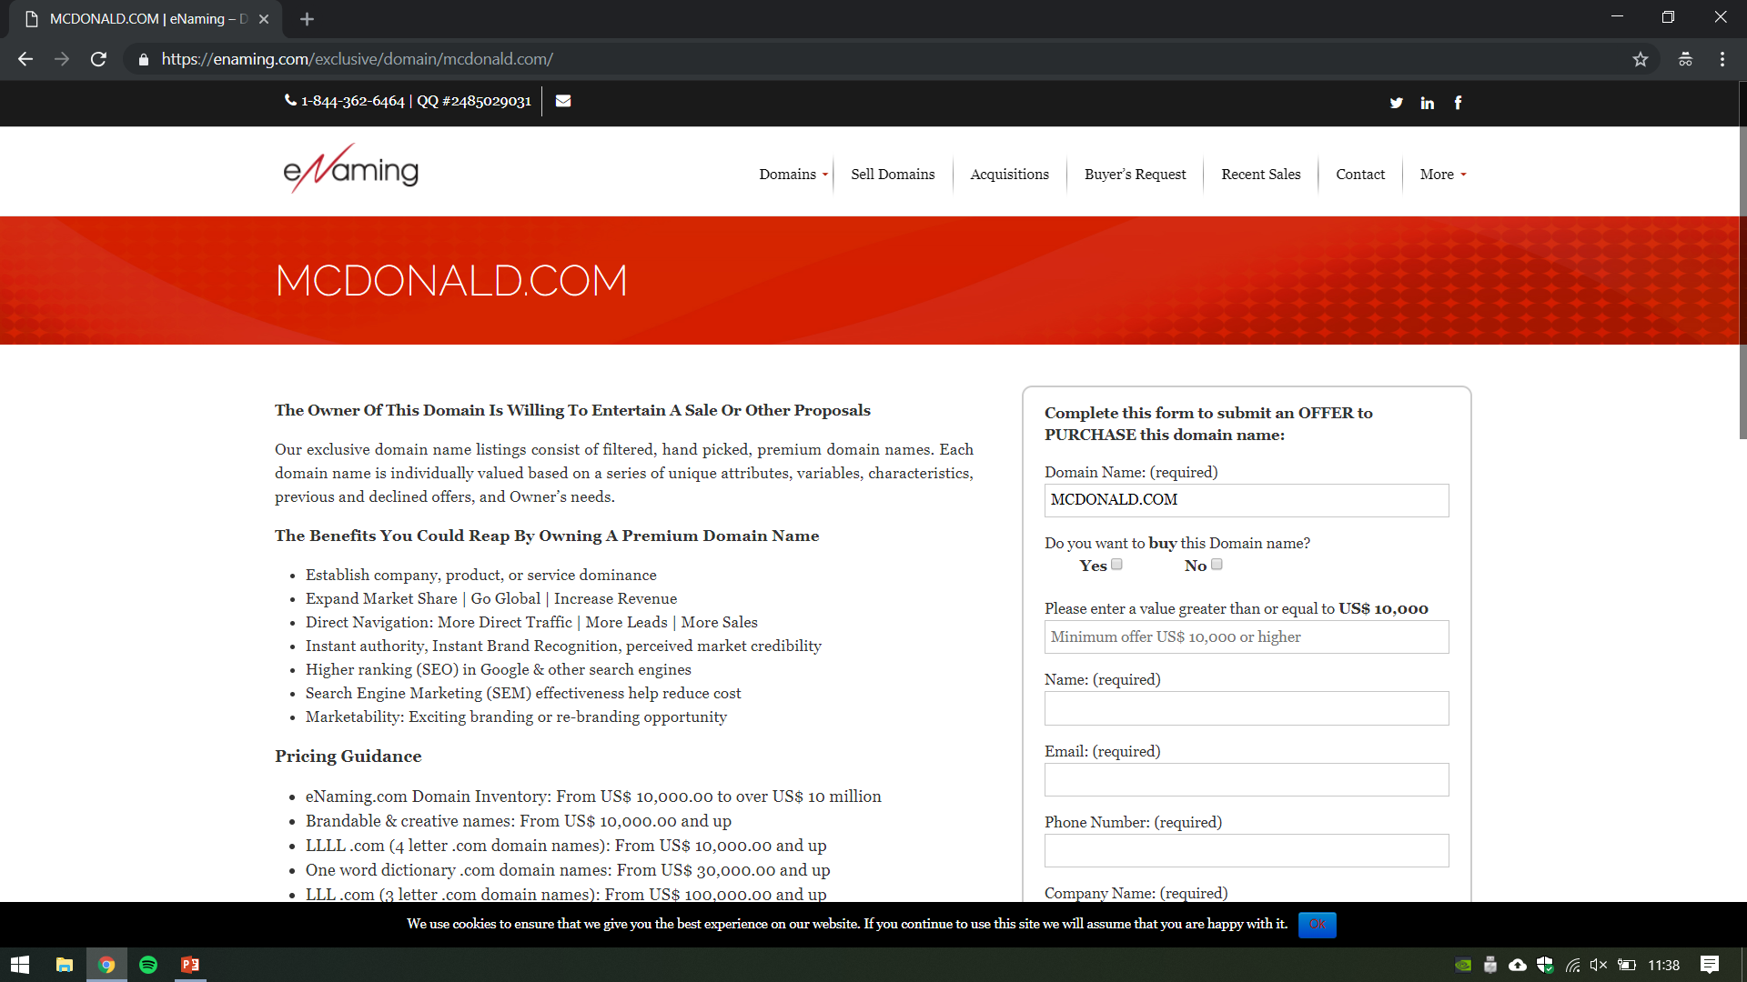
Kasus Pelanggaran DNS
Kasus pelanggaran merek
Akibat penggunaan domain
name di Internet:
Amerika → mcdonald.com, microsoft.com
Indonesia → mustikaratu.com, kontan.com
Notes:
Sistem pendaftaran DNS menerapkan prinsip “FCFS”, Yang mendaftar terlebih dahulu adalah orang yang berhak atas domain tersebut

Slide 10
7 Top Level Domain
Firim → untuk bisnis firma.
Store → untuk bisnis menawarkan barang untuk dijual.
Web → untuk badan – badan yang berhubungan dengan web.
Arts → Badan – badan yang bergerak di bidang budaya dan kegiatan hiburan.
Rec → untuk badan – badan yang bergerak di sektor rekreasi dan hiburan.
Info → untuk badan – badan yang menawarkan jasa informasi.
Nom → untuk badan – badan yang menginginkan nomenciatur yang bersifat pribadi.
Notes:
Top Level Domain dengan nama negara, Bersifat Umum, Organisasi internasional

Slide 11
Faktor – faktor penyebab timbulnya konflik antara hukum merek domain name di jaringan internet
Perselisihan muncul jika pihak ke tiga secara sengaja mendaftarkan sebuah domain name yang menurutnya akan banyak diminati orang lain.
Perselisihan muncul jika pihak ke tiga mendaftarkan sebuah domain name yang sama/mirip dengan merek orang lain dengan maksud untuk digunakan oleh dirinya sendiri.
Pendaftaran domain name dilakukan oleh pihak ketiga berdasarkan merek yang dimilikinya tanpa disadari memiliki kesamaaan dengan merek perusahaan lain.

